Slide 1
Puumalan väkiluku 2000 - 2018
3 500
3 000
2 500
2 000
3 041
3 014
2 931
2 867
2 864
2 807
1 500
2 758
2 723
2 645
2 549
2 477
2 419
2 374
2 319
2 306
2 260
2 234
2 208
2 197
1 000
500
0
2000 2001 2002 2003 2004 2005 2006 2007 2008 2009 2010 2011 2012 2013 2014 2015 2016 2017 2018
Lähde: ETELÄ-SAVON MAAKUNTALIITTO / Tilastokeskus, Statfin

Slide 2
Kokonaisnettomuutto Puumalassa 2000 - 2018, henkilöä
40
30
30
26
25
20
10
6
5
6
8
8
0
-3
-5
-10
-7
-20
-17
-30
-26 -26
-40
-38
-39
-42 -42
-50
-50
-60
2000 2001 2002 2003 2004 2005 2006 2007 2008 2009 2010 2011 2012 2013 2014 2015 2016 2017 2018
Lähde: ETELÄ-SAVON MAAKUNTALIITTO / Tilastokeskus, Statfin

Slide 3
Luonnollinen väestönmuutos Puumalassa 2000 - 2018, henkilöä
0
-10
-20
-19
-24
-30
-29
-30
-30
-34
-32
-35
-36
-40
-38
-40
-43
-41
-41
-43
-46
-45
-50
-49
-60
-57
2000 2001 2002 2003 2004 2005 2006 2007 2008 2009 2010 2011 2012 2013 2014 2015 2016 2017 2018
Lähde: ETELÄ-SAVON MAAKUNTALIITTO / Tilastokeskus, Statfin

Slide 4
Nuorten 20-34-v. kokonaisnettomuutto Puumalassa 2000 - 2018, henkilöä
10
5
4
4
0
0
-3
-1
-5
-6
-7
-6
-10
-10
-10
-15
-14
-12
-18
-16
-20
-19
-25
-23
-30
-27
-35
-34
-33
-40
2000 2001 2002 2003 2004 2005 2006 2007 2008 2009 2010 2011 2012 2013 2014 2015 2016 2017 2018
Lähde: ETELÄ-SAVON MAAKUNTALIITTO / Tilastokeskus, Statfin

Slide 5
Nuorten 20-34-v. kokonaisnettomuutto Puumalassa 2000 - 2018, % ikäryhmästä
4,0
2,0
Puumala
Etelä-Savon maakunta
1,6
1,6
0,0
0,0
-1,2
-1,3
-1,2
-1,5_{- 1,4-1,8}
- 0,5
- 2,0
-2,0
-2,2
-1,5
-2,1 _{- 2,6}
-1,3
-3,3
-2,9
-2,4- 2,4
- 3,0
-2,9
-2,7
-2,4
- 4,0
-3,8
-3,8 - 3,9
- 6,0
- 4,5
- 4,6
- 4,4
-5,4
- 8,0
- 6,5
- 6,7
- 7,4
- 10,0
- 9,3
- 10,2
- 12,0
- 14,0
- 16,0
- 15,1
- 16,0
- 18,0
2000 2001 2002 2003
2004 2005 2006 2007 2008 2009 2010 2011 2012
2013
2014 2015 2016 2017
2018
Lähde: ETELÄ-SAVON MAAKUNTALIITTO / Tilastokeskus, Statfin

Slide 6
Vanhushuoltosuhde (yli 65-v/15-64-v) Puumalassa 2000 - 2018, %
90,0
80,0
70,0
60,0
50,0
40,0
30,0
20,0
10,0
0,0
2000
2001
2002
2003
2004
2005
2006
2007
2008
2009
2010
2011
2012
2013
2014
2015
2016
2017
2018
Puumala
42,5
42,7
43,2
45,1
44,3
44,7
47,1
46,1
46,5
47,9
50,4
54,3
56,9
61,6
64,3
69,1
73,2
76,3
79,0
Etelä-Savo
29,6
30,1
30,9
31,8
32,7
33,0
34,2
34,5
35,3
36,1
37,3
39,0
41,0
42,9
44,7
46,6
48,3
50,4
52,7
Lähde: ETELÄ-SAVON MAAKUNTALIITTO / Tilastokeskus, Statfin

Slide 7
Puumalan väestöennuste vuoteen 2040
2 200
2 100
2 000
1 900
2 169
2 146
2 123
2 102
2 081
2 062
2 043
2 026
2 010
1 995
1 800
1 982
1 966
1 953
1 940
1 927
1 912
1 898
1 884
1 872
1 856
1 843
1 827
1 700
1 600
2019 2020 2021 2022 2023 2024 2025 2026 2027 2028 2029 2030 2031 2032 2033 2034 2035 2036 2037 2038 2039 2040
Lähde: ETELÄ-SAVON MAAKUNTALIITTO / Tilastokeskus, Statfin/Väestö/Väestöennuste 2019

Slide 8
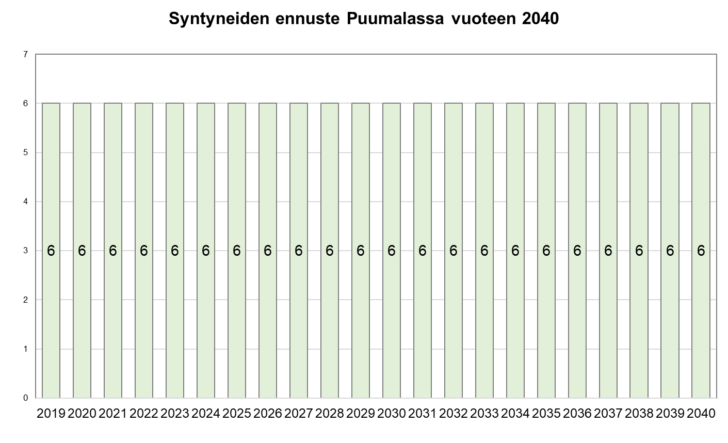
Lähde: ETELÄ-SAVON MAAKUNTALIITTO / Tilastokeskus, Statfin/Väestö/Väestöennuste 2019

Slide 9
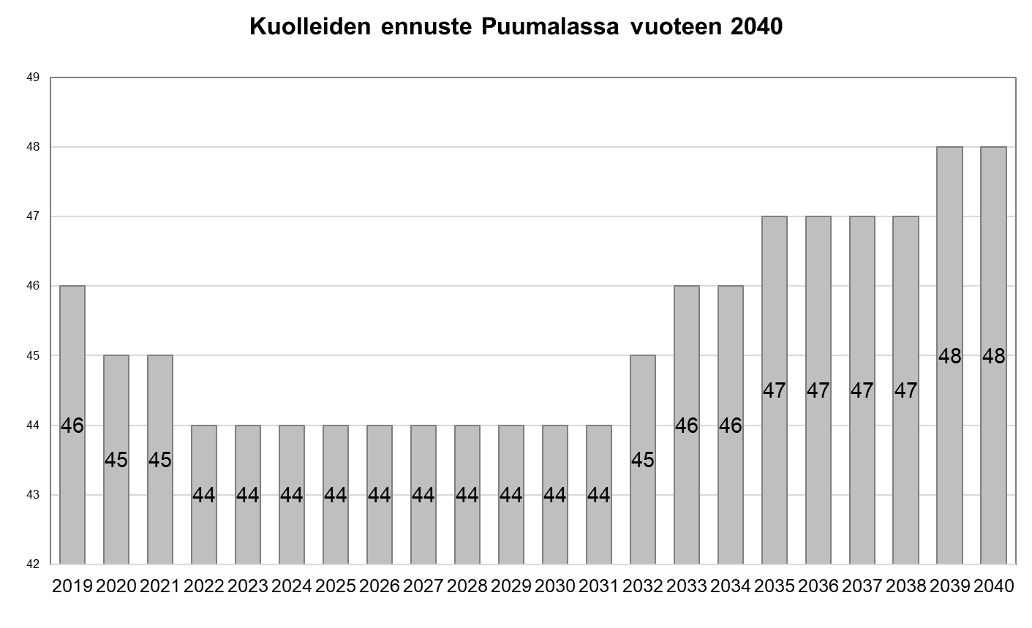
Lähde: ETELÄ-SAVON MAAKUNTALIITTO / Tilastokeskus, Statfin/Väestö/Väestöennuste 2019

Slide 10
Muuttoliikkeen (kokonaisnettomuutto) ennuste Puumalassa vuoteen 2040
30
28
28
26
27 27 27
27 27
24
25 25
25
22 22 22
20
20
18
17
16
17 17
15
13
14
10
5
0
2019 2020 2021 2022 2023 2024 2025 2026 2027 2028 2029 2030 2031 2032 2033 2034 2035 2036 2037 2038 2039 2040
Lähde: ETELÄ-SAVON MAAKUNTALIITTO / Tilastokeskus, Statfin/Väestö/Väestöennuste 2019

Slide 11
Väestöennuste ikäryhmittäin Puumalassa vuoteen 2040
1200
-14
15 - 64
65 -
1000
949
800
763
600
400
200
115
0
2019 2020 2021 2022 2023 2024 2025 2026 2027 2028 2029 2030 2031 2032 2033 2034 2035 2036 2037 2038 2039 2040
Lähde: ETELÄ-SAVON MAAKUNTALIITTO / Tilastokeskus, Statfin/Väestö/Väestöennuste 2019

Slide 12
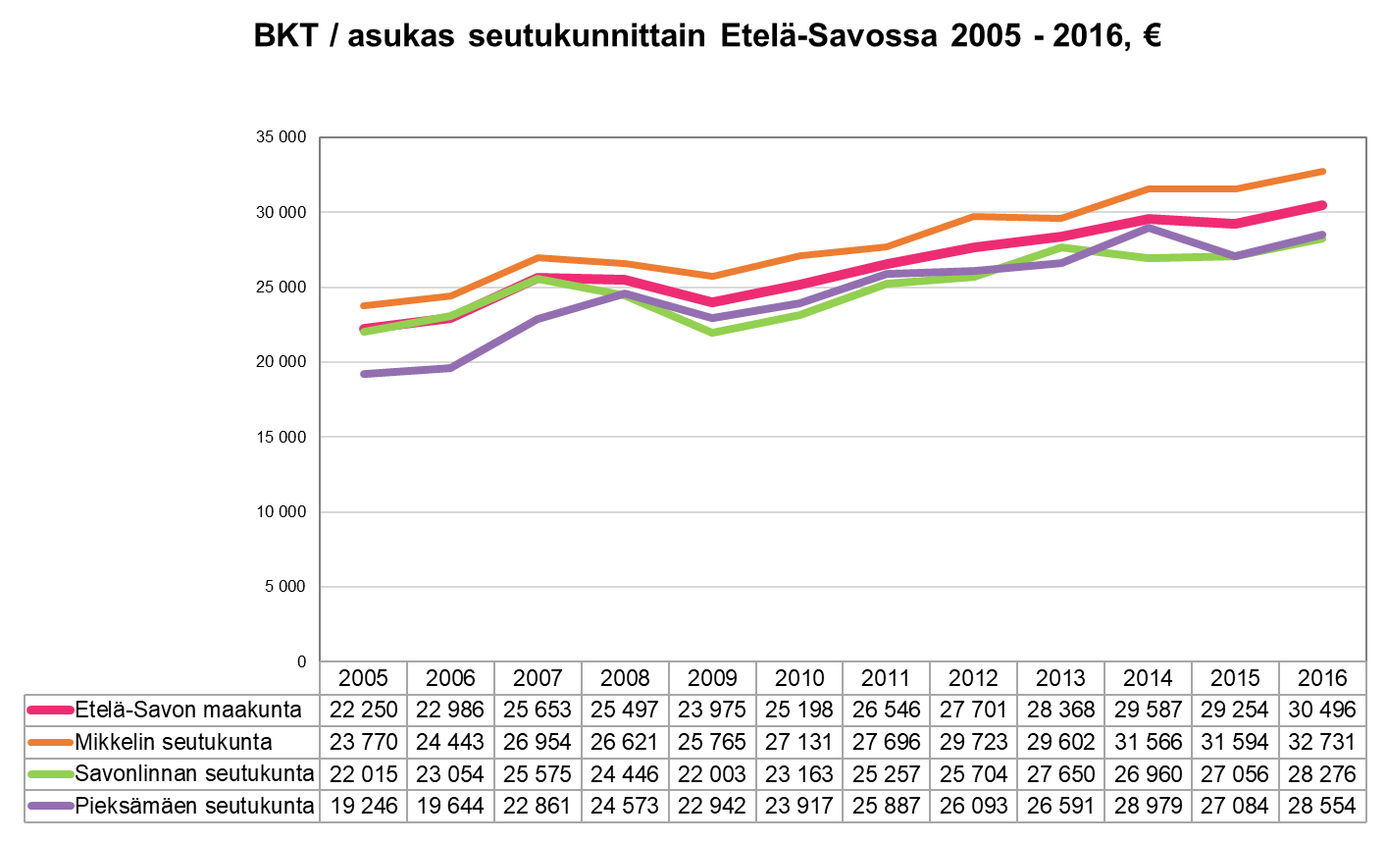
Lähde: ETELÄ-SAVON MAAKUNTALIITTO / Tilastokeskus, Statfin/Kansantalous/Aluetilinpito

Slide 13
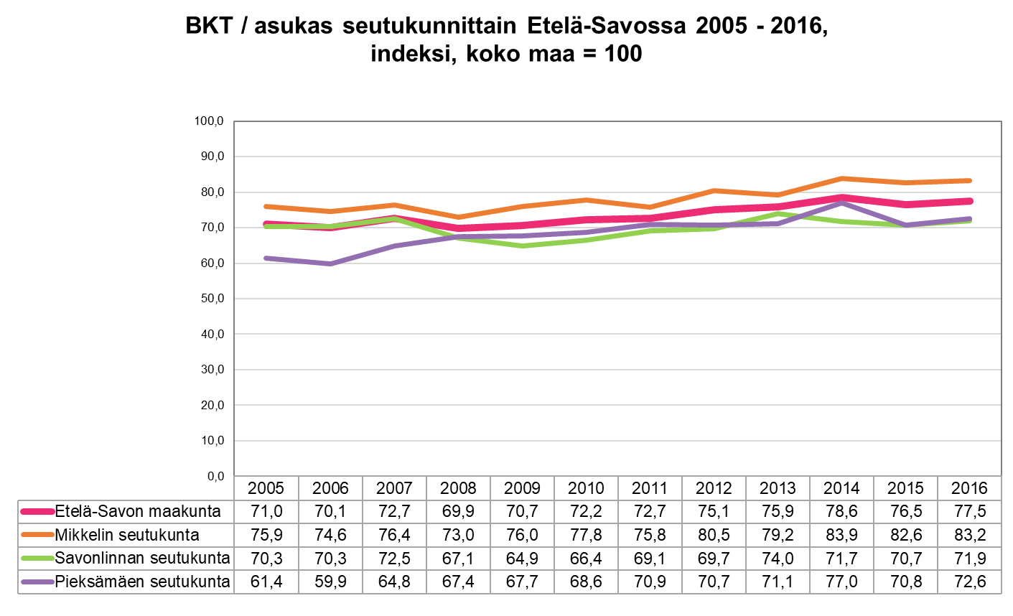
Lähde: ETELÄ-SAVON MAAKUNTALIITTO / Tilastokeskus, Statfin/Kansantalous/Aluetilinpito

Slide 14
Yritysten liikevaihto Puumalassa 2013 - 2017, 1000 €
50 000
45 000
40 000
35 000
30 000
25 000
45 854
47 451
20 000
41 289
38 632
42 028
15 000
10 000
5 000
0
2013
2014
2015
2016
2017
Lähde: ETELÄ-SAVON MAAKUNTALIITTO / Tilastokeskus / Yritykset / Yritysrekisterin vuositilasto

Slide 15
Yritysten toimipaikat Puumalassa 2013 - 2017, kpl
390
380
370
360
350
340
382
330
320
336
334
334
331
310
300
2013
2014
2015
2016
2017
Lähde: ETELÄ-SAVON MAAKUNTALIITTO / Tilastokeskus / Yritykset / Yritysrekisterin vuositilasto

Slide 16
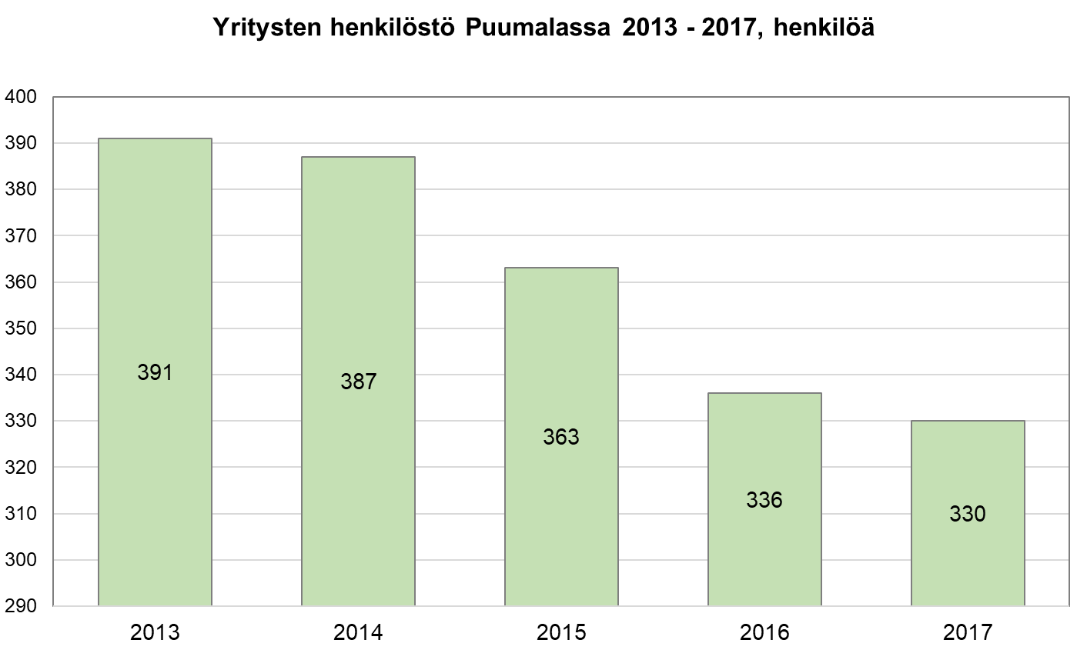
Lähde: ETELÄ-SAVON MAAKUNTALIITTO / Tilastokeskus / Yritykset / Yritysrekisterin vuositilasto

Slide 17
Veronalaiset tulot keskimäärin kunnittain Etelä-Savossa 2016 - 2017,
€/tulonsaaja
35 000
2016 2017
30 000
25 000
20 000
29 397
29 962
26 560
26 968
15 000
22 941
23 422
23 200
23 206
25 467
25 325
25 691
26 061
23 970
24 637
24 080
24 297
24 939
24 905
24 458
25 024
24 003
25 114
24 881
25 124
22 801
22 834
23 008
22 926
22 663
22 485
10 000
5 000
0
Lähde: ETELÄ-SAVON MAAKUNTALIITTO / Tilastokeskus, Statfin/Tulot ja kulutus/Veronalaiset tulot

Slide 18
Ansiotulot keskimäärin kunnittain Etelä-Savossa 2016 - 2017, €/tulonsaaja
2016 2017
30 000
25 000
20 000
15 000
27 492
27 801
23 708
23 816
24 770
25 008
22 187
22 512
22 969
23 306
23 428
23 557
21 187
21 043
20 591
20 640
21 305
21 505
21 403
21 696
21 220
21 586
19 858
19 746
21 106
21 515
20 860
20 836
20 263
20 122
10 000
5 000
0
Lähde: ETELÄ-SAVON MAAKUNTALIITTO / Tilastokeskus, Statfin/Tulot ja kulutus/Veronalaiset tulot

Slide 19
Pääomatulot keskimäärin kunnittain Etelä-Savossa 2016 - 2017, €/tulonsaaja
4 500
2016 2017
4 000
3 500
3 000
2 500
2 000
1 500
1 000
500
0
4 162
3 820
2 897
3 600
2 567
2 941
2 860
2 711
2 752
2 393
2 943
3 089
1 754
2 378
2 608
2 566
1 983
2 245
2 401
2 363
1 905
2 161
1 790
1 960
2 148
2 090
1 489
1 719
1 453
1 567
Lähde: ETELÄ-SAVON MAAKUNTALIITTO / Tilastokeskus, Statfin/Tulot ja kulutus/Veronalaiset tulot

Slide 20
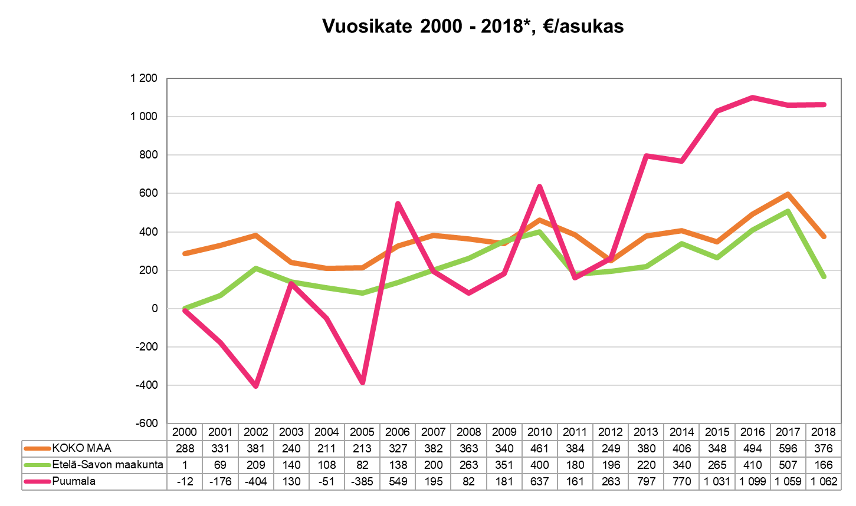
Lähde: ETELÄ-SAVON MAAKUNTALIITTO / Tilastokeskus (THL, Tilasto- ja indikaattoripankki Sotkanet sekä Kuntaliitto, www.kunnat.net)

Slide 21
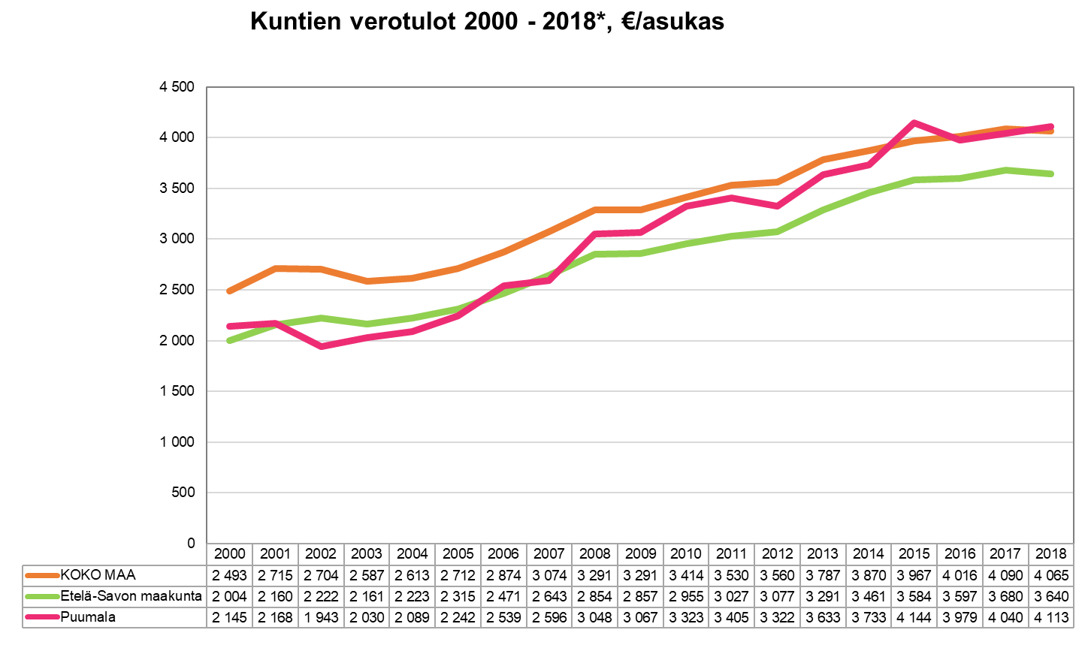
Lähde: ETELÄ-SAVON MAAKUNTALIITTO / Tilastokeskus (THL, Tilasto- ja indikaattoripankki Sotkanet sekä Kuntaliitto, www.kunnat.net)

Slide 22
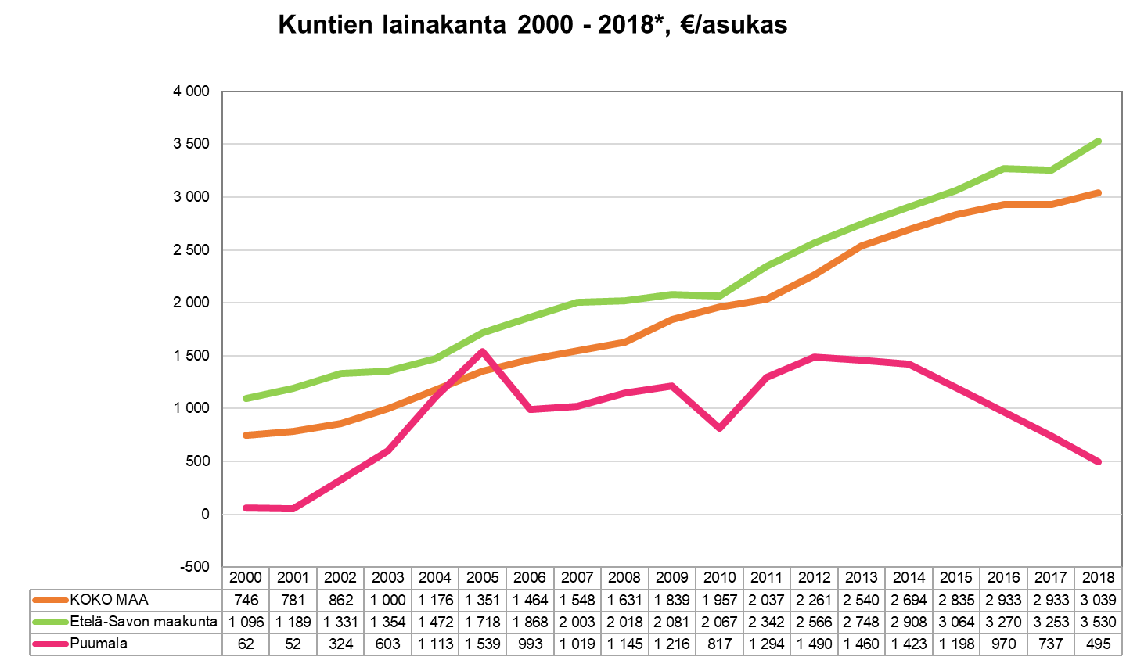
Lähde: ETELÄ-SAVON MAAKUNTALIITTO / Tilastokeskus (THL, Tilasto- ja indikaattoripankki Sotkanet sekä Kuntaliitto, www.kunnat.net)

Slide 23
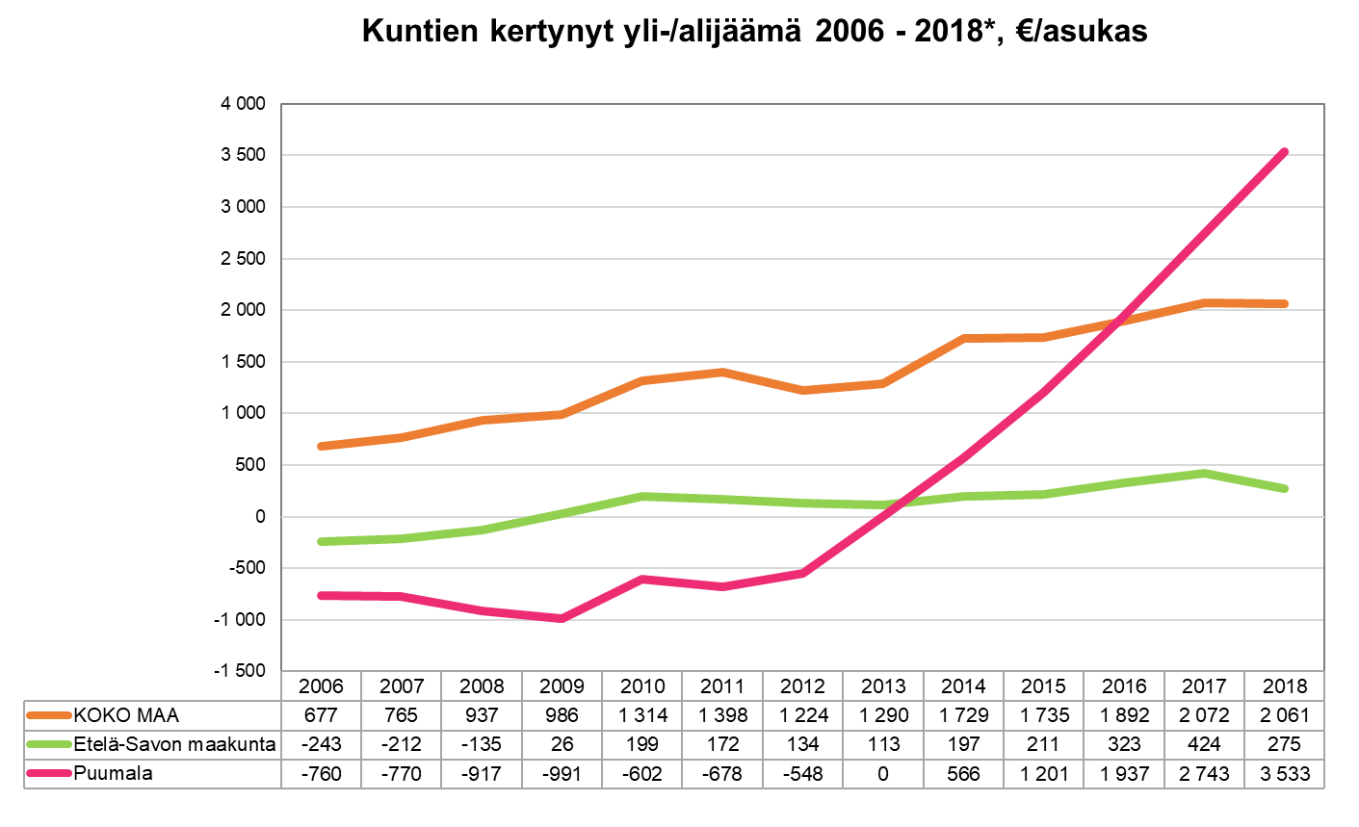
Lähde: ETELÄ-SAVON MAAKUNTALIITTO / Tilastokeskus (THL, Tilasto- ja indikaattoripankki Sotkanet sekä Kuntaliitto, www.kunnat.net)

Slide 24
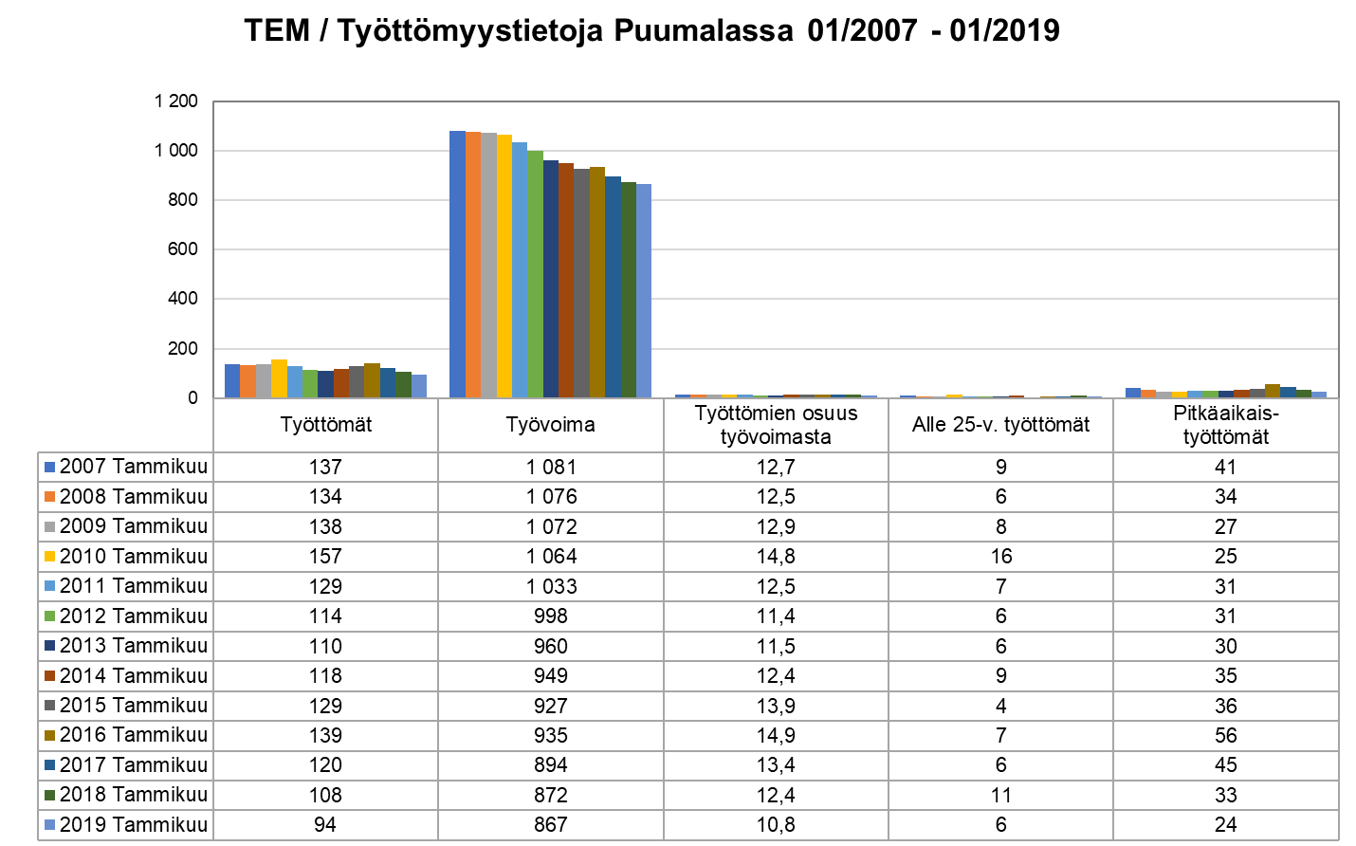
Lähde: ETELÄ-SAVON MAAKUNTALIITTO / Tilastokeskus, Statfin / Työ- ja elinkeinoministeriö, Työnvälitystilasto

Slide 25
Alueella työssäkäyvät (työpaikat) Puumalassa 2000 - 2017
1 000
900
876
873
865
850
861
854
846
833
823
829
808
800
784
731
700
673
670
626
605
626
600
500
400
300
200
100
0
2000
2001
2002
2003
2004
2005
2006
2007
2008
2009
2010
2011
2012
2013
2014
2015
2016
2017
Lähde: ETELÄ-SAVON MAAKUNTALIITTO / Tilastokeskus, Statfin > Väestö/Työssäkäynti / Alueella työssäkäyvät (työpaikat)

Slide 26
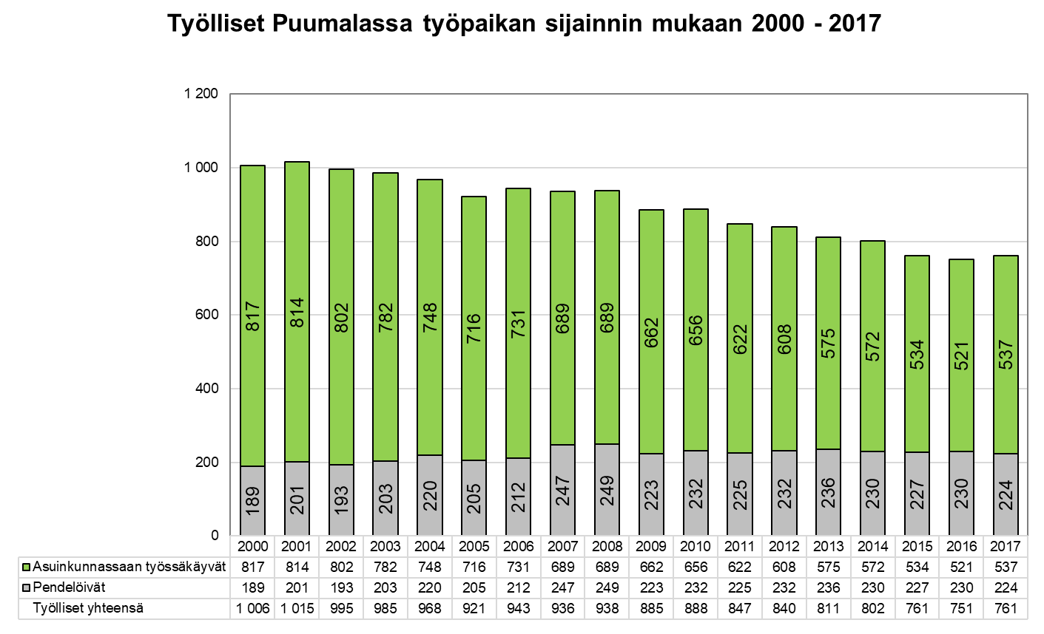
Lähde: ETELÄ-SAVON MAAKUNTALIITTO /Tilastokeskus - Työssäkäyntitilasto

Slide 27
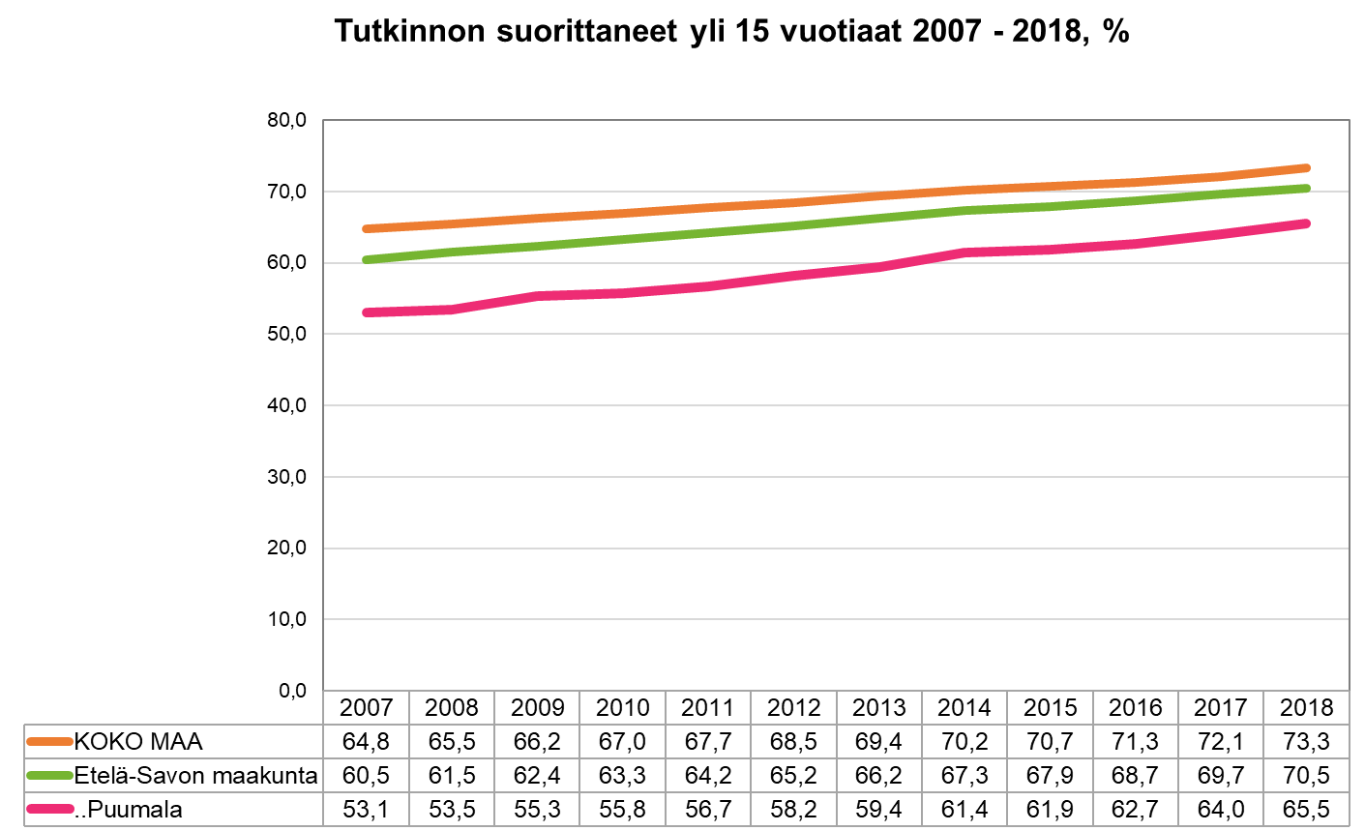
Lähde: ETELÄ-SAVON MAAKUNTALIITTO / Tilastokeskus, Statfin > Koulutus/Väestön koulutusrakenne

Slide 28
Peruskoulun jälkeistä tutkintoa vailla olevat 25-29-vuotiaat Puumalassa 2007 - 2018, lukumäärä
30
25
25
20
19
19
15
13
13
12
11
10
11
11
10
7
7
5
0
2007
2008
2009
2010
2011
2012
2013
2014
2015
2016
2017
2018
Lähde: ETELÄ-SAVON MAAKUNTALIITTO / Tilastokeskus, Statfin > Koulutus/Väestön koulutusrakenne

Slide 29
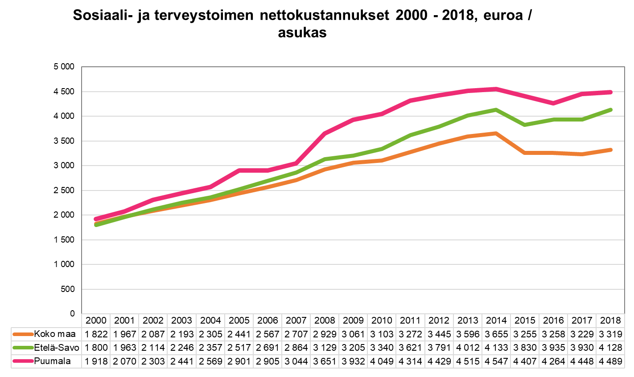
Lähde: ETELÄ-SAVON MAAKUNTALIITTO / THL, Tilasto- ja indikaattoripankki SOTKAnet, id:1073

Slide 30
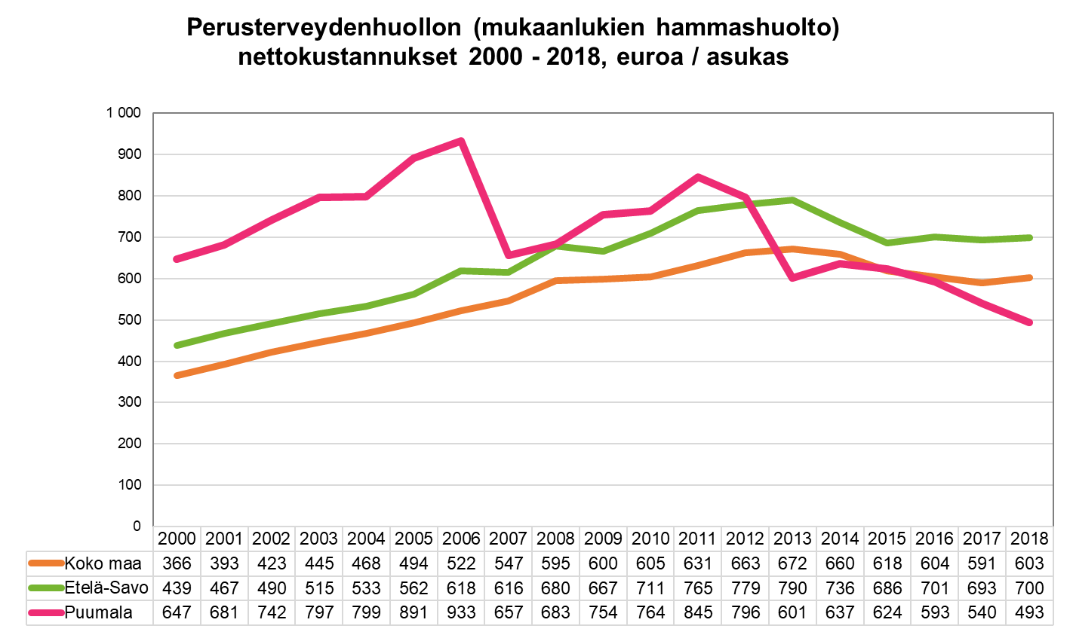
Lähde: ETELÄ-SAVON MAAKUNTALIITTO / THL, Tilasto- ja indikaattoripankki SOTKAnet, id:1072

Slide 31
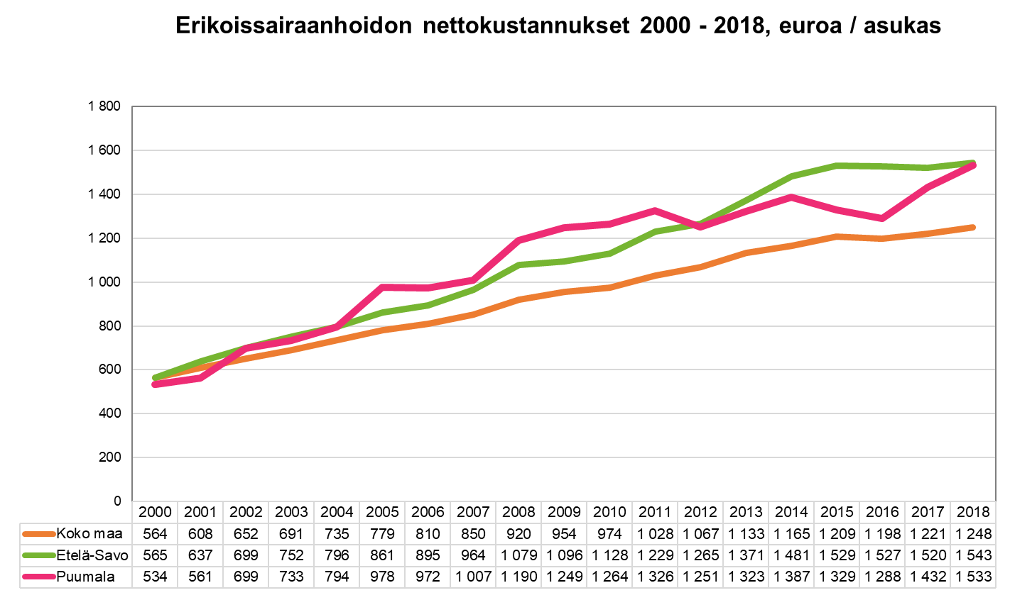
Lähde: ETELÄ-SAVON MAAKUNTALIITTO / THL, Tilasto- ja indikaattoripankki SOTKAnet, id:1071

Slide 32
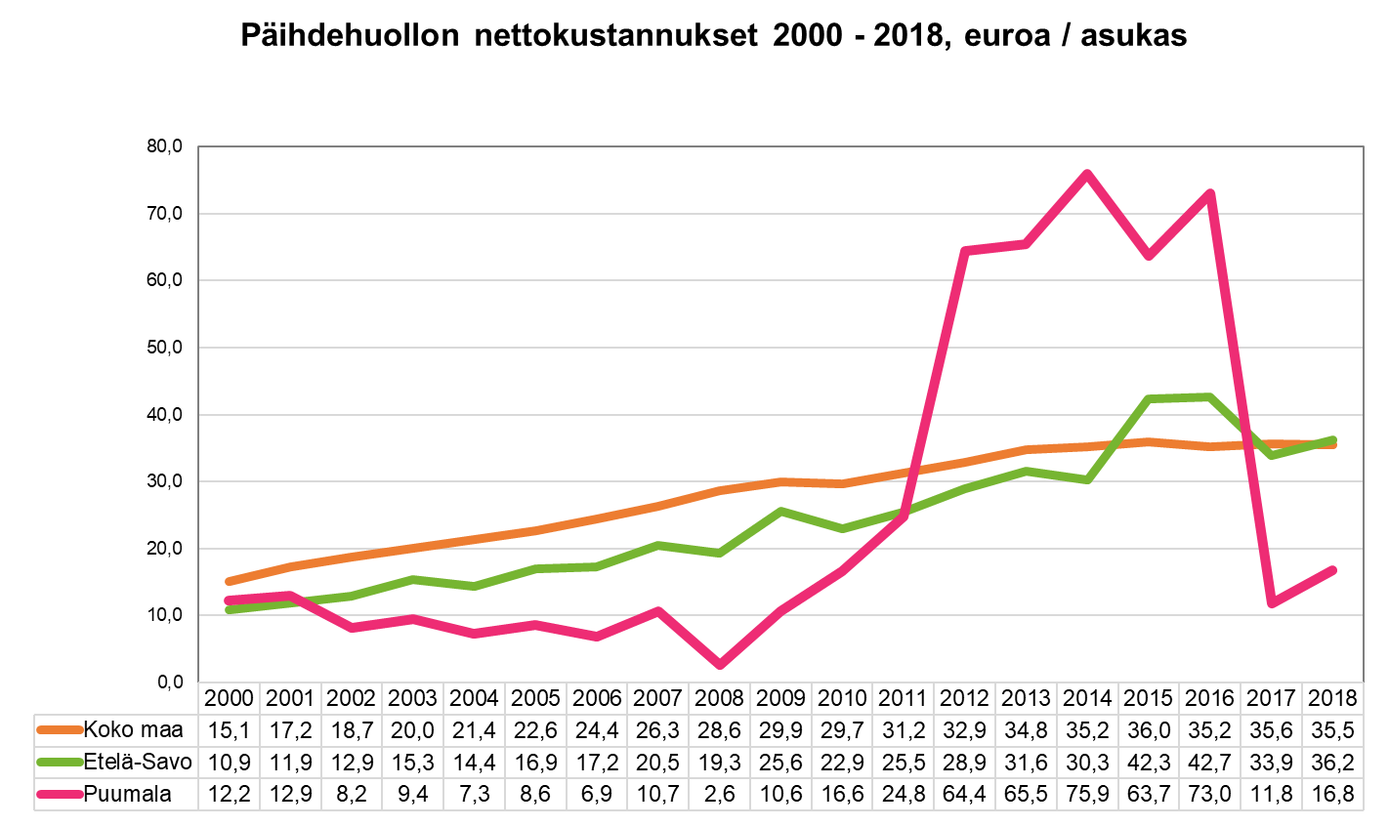
Lähde: ETELÄ-SAVON MAAKUNTALIITTO / THL, Tilasto- ja indikaattoripankki SOTKAnet, id:1273

Slide 33
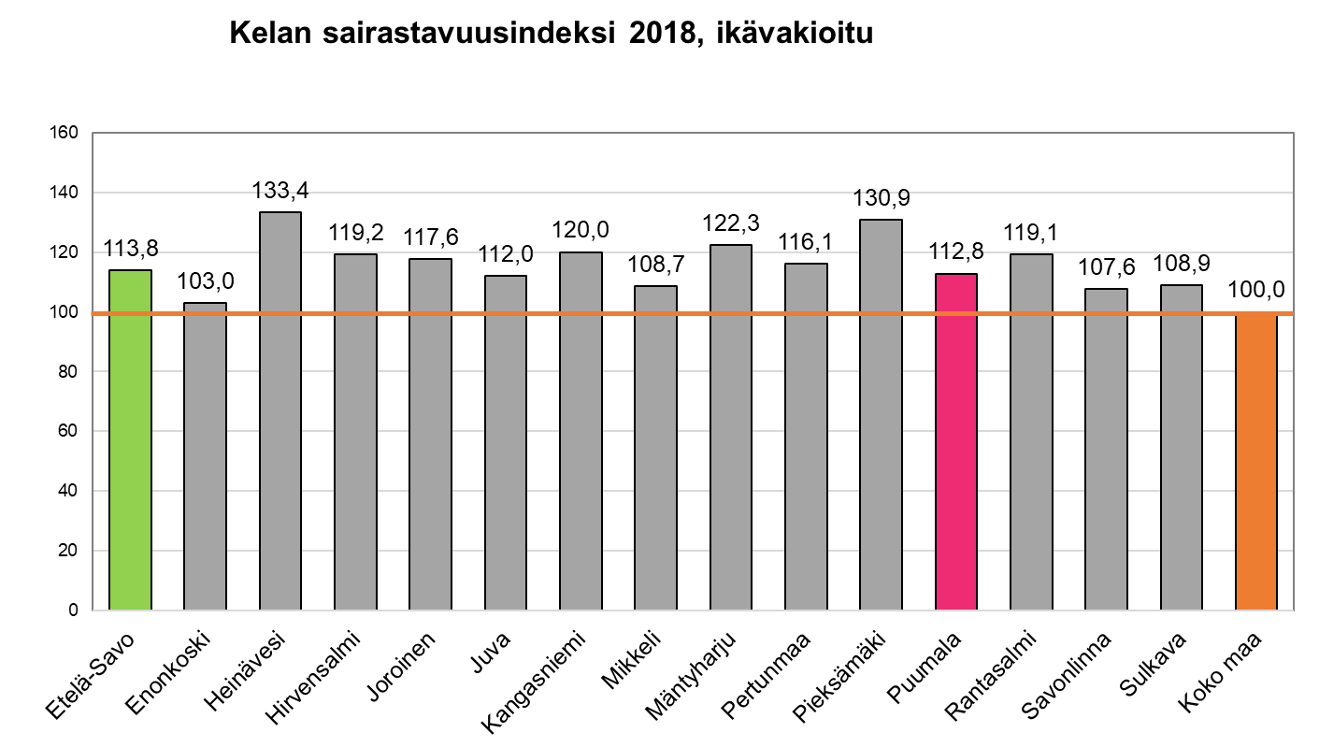
Lähde: ETELÄ-SAVON MAAKUNTALIITTO / THL, Tilasto- ja indikaattoripankki SOTKAnet, id:184
Jokaiselle Suomen kunnalle on laskettu Kelan rekisteritietojen avulla indeksiluku, joka kertoo, miten tervettä tai sairasta väestö on suhteessa koko maan keskiarvoon (= 100). Kuntien välisistä eroista voidaan poistaa väestön ikä- ja sukupuolirakenteesta johtuvat erot vakioimalla indeksiluvut iän ja sukupuolen mukaan. Luvut perustuvat kolmeen rekisterimuuttujaan. Terveyspuntarin indeksejä ei pidä tarkastella tavanomaisina aikasarjoina, koska vakiointi on tehty kunkin vuoden väestöllä, ei vakioväestöllä. Jos Terveyspuntarissa jossakin tietyssä kunnassa astman kansantauti-indeksi vuonna 2010 on 120 ja vuonna 2013 vain 115, voidaan sanoa, että kunta on lähestynyt koko maan keskiarvoa. Ei kuitenkaan voida sanoa, että astman erityiskorvausoikeuksien vallitsevuus kunnassa olisi vähentynyt, koska laskennassa otetaan aina huomioon koko maan luvut.

Slide 34
THL:n sairastavuusindeksi 2016, ikävakioitu
140,0
129,7
118,1
119,3
124,4
123,8
123,5
120,6
120,0
111,6
108,5
112,4
109,0
114,4
106,3
105,0
106,5
100,0
100,0
80,0
60,0
40,0
20,0
0,0
Lähde: ETELÄ-SAVON MAAKUNTALIITTO / THL, Tilasto- ja indikaattoripankki SOTKAnet, id:243

Slide 35
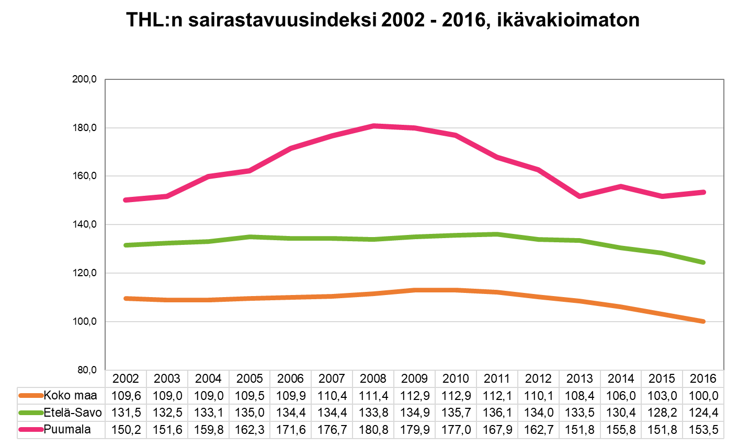
Lähde: ETELÄ-SAVON MAAKUNTALIITTO / THL, Tilasto- ja indikaattoripankki SOTKAnet, id:244

Slide 36
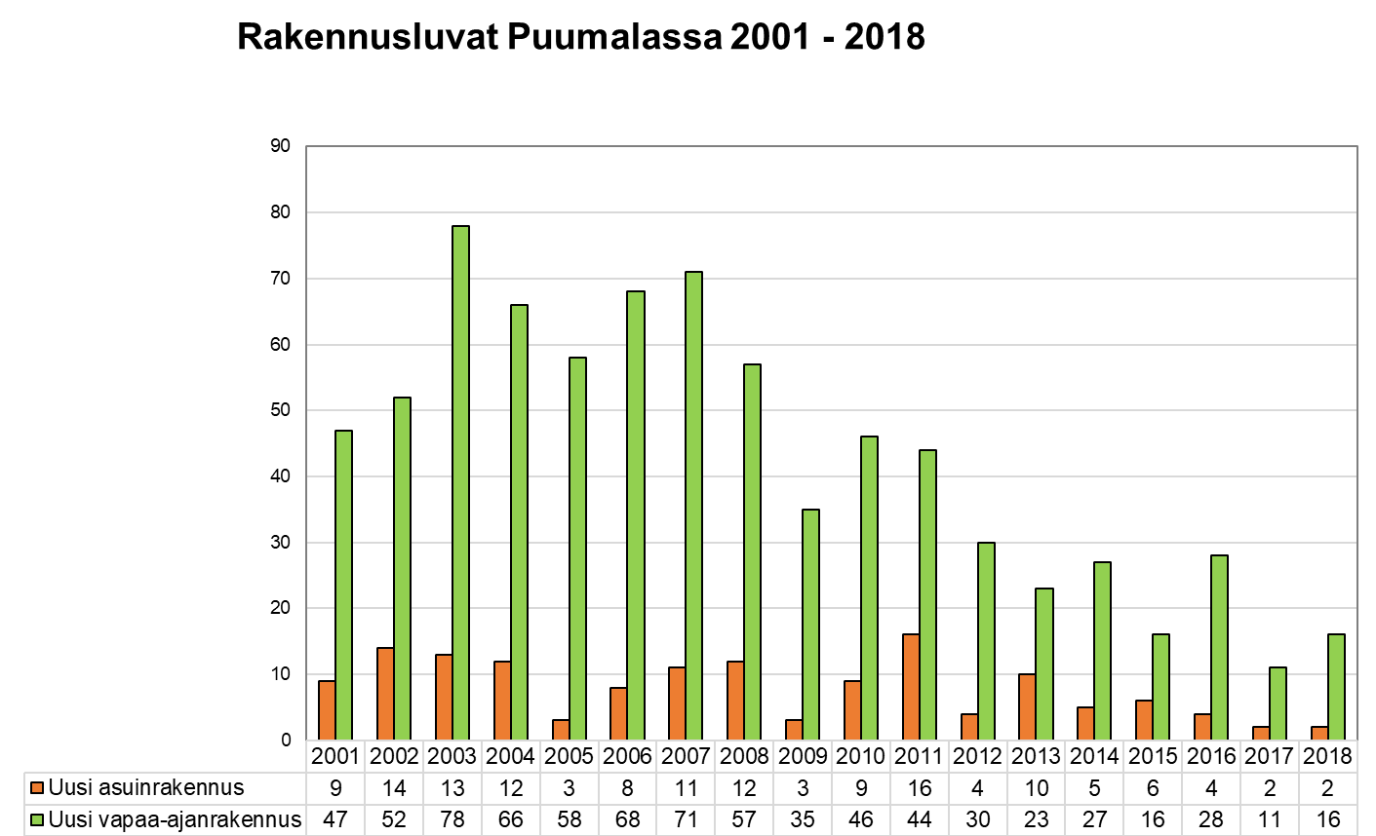
Lähde: ETELÄ-SAVON MAAKUNTALIITTO / Tilastokeskus

Slide 37
Vapaa-ajan asunnot Puumalassa 2000, 2005 ja 2010 - 2018
4 500
4 000
3 641
3 706
3 820
3 462
3 508
3 499
3 555
3 583
3 622
3 500
3 377
3 000
2 903
2 500
2 000
1 500
1 000
500
0
2000 2005 2010 2011 2012 2013 2014 2015 2016
Lähde: ETELÄ-SAVON MAAKUNTALIITTO / Tilastokeskus, Statfin-tietokanta > Asuminen/Rakennukset ja kesämökit
2017
2018

